Slide 1
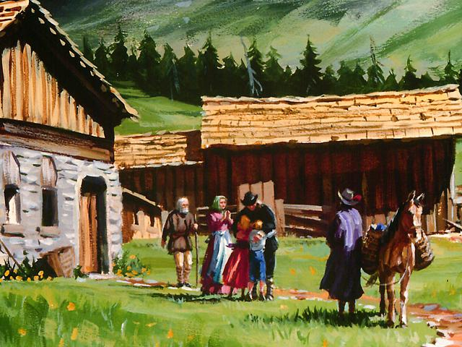
O PROPÓSITO DE DEUS
PARA O CASAMENTO

Slide 2

DEUS CRIOU O HOMEM
A SUA IMAGEM
Criou o homem para viver
em família

Slide 3

HOMEM E MULHER OS CRIOU
PARA VIVEREM UM ÚNICO
PROJETO DE VIDA

Slide 4

Deus Disse:
. Não é bom que o homem esteja só
. Far-lhe-ei uma adjutora.
. Alguém para ser sua companheira.

Slide 5
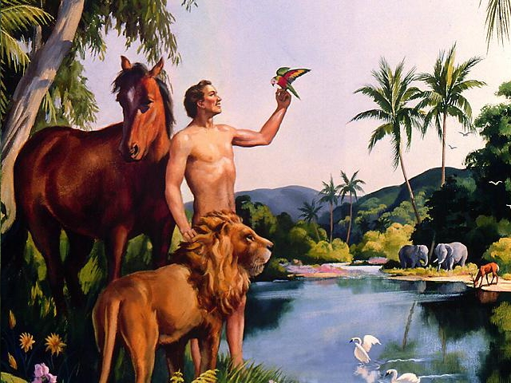
Adão Disse:
. Essa é osso do meu osso e carne da minha carne.
. Vou chamá-la de varoa.
. Seu nome será Eva (Mãe).

Slide 6

· EM IGUALDADE.
· EM UNIDADE.
· EM DEPENDÊNCIA.
· EM COMPANHEIRISMO.

Slide 7
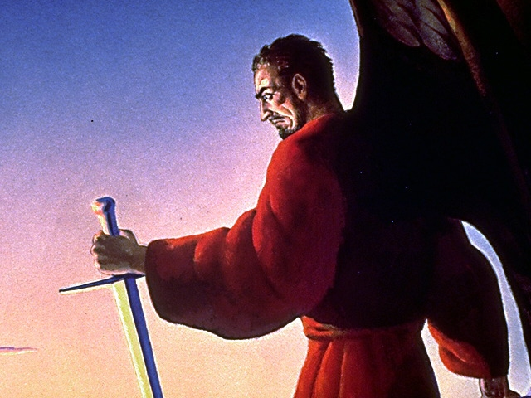
SATANÁS É QUEM CAUSA
Disputa pelo poder no casamento.
Liberdade sem responsabilidade
Independência.
Isolamento.
Destrói o
CASAMENTO

Slide 8

Enterrada no âmago de
cada alma humana pulsa uma
dor emudecida que nunca cede...
É a saudade de nossa
unidade original.
Gilbert Bilezikiam
“Não é bom que o homem esteja só..."

Slide 9
“ Portanto deixará o homem seu pai e sua mãe, e apegar-se-á a sua mulher, e serão uma só carne.” Gênesis 2:24.
TEXTO DE HOJE:

Slide 10
CONCERTO
DO HOMEM, DA MULHER
E DE DEUS
CASAMENTO

Slide 11
DEUS
CASAMENTO
HOMEM
MULHER

Slide 12

CASADOS E FELIZES
UNIDOS EM
ESPÍRITO
UNIDOS EM
CARNE
UNIDOS EM
PROPÓSITO

Slide 13
O SENHOR DIZ:
MARIDOS
“Ame a sua mulher.” Efésios 5:25.
ESPOSAS
“Respeite a seu marido.”
Efésios 5:22.

Slide 14
SEXUALIDADE
Força motivadora para a unidade.
AMOR

Slide 15
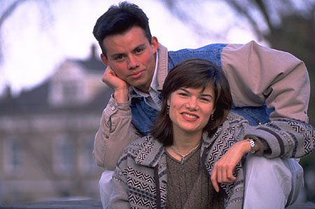
OBJETIVOS DA SEXUALIDADE
Unidade
Companheirismo
Prazer
Filhos

